Slide 1
Frontend Programozás
Promise, Fetch API használat

Slide 2
Promise Objektum
Egy adott promise egy adott művelet jövőbeli állapotát képviseli
  Elindítunk egy kérést (ez a művelet), majd ez később (a jövőben) vagy teljesülni fog vagy sem!
Egy promise három állapotot vehet fel:
  Pending (Függő): Ekkor az adott művelet még nem fejeződött be
  Fulfilled (Teljesített): Az adott művelet befejeződött és az eredmény elérhető
  Rejeted (Elutasított): Az adott művelet egy hiba miatt nem sikerült
  A promise állapota kezdetben mindig függő, majd az adott művelet sikerességének hatására változhat Teljesített/Elutasított állapotra!
Ezért is nevezzük ígéretnek, hiszen kezdetben egy függő állapotban van az objektum, és egy későbbi időben fog az ígéret beteljesülni!

Slide 3
Promise Objektum
Telefonvásárlás analógia:
  Szeretnénk vásárolni egy új telefont egy online áruházból. Írunk a weboldalnak, mivel szeretnénk megtudni, hogy az adott telefon elérhető-e náluk
  Először kapunk egy automatikusan generált üzenetet:
  „Köszönjük, hogy megkeresett minket, ügyintézőnk hamarosan felveszi önnel a kapcsolatot”
    Ez a Promise objektum esetén a Pending (Függő) állapot, mivel elindítottunk egy kérést, de a jövőben fogunk rá választ kapni!
  Ezután az ügyintéző kétféle válaszlehetőséget adhat:
    Elérhető a készülék náluk: Ez Promise objektum esetén a Fulfilled (Teljesített) állapot
    Nem elérhető náluk az adott telefon: Ez a Promise objektum esetén a Rejeted (Elutasított) állapot

Slide 4

Promise Objektum – létrehozás
Promise objektumot példányosítással lehet létrehozni
Szintaxis:
  Létrehoztunk egy változót, amiben az új promise példányt fogjuk eltárolni
  A példányosításra a new kulcsszót kell használni
    Ekkor a Promise osztályból hozunk létre egy saját változatot, egy saját példányt
    Paraméterként egy anonim nyílfüggvényt vár, aminek egy vagy két paramétert szokás átadni!
    Ezek a paraméterek függvényt tárolnak
      Ugye tudjuk, hogy egy függvénynek lehet másik függvényt is átadni, ezt neveztük Callbacknek

Slide 5
Promise Objektum – létrehozás
Ha az adott ígéret sikeresen teljesül, akkor a resolve függvényt hívjuk meg!
  Ez jelzi, hogy az ígéret teljesítve (Fulfilled) lett!
Ha az adott ígéret nem teljesül, akkor a reject függvényt hívjuk meg!
  Ez jelzi, hogy az ígéret elutasított (Rejected) lett!

Slide 6
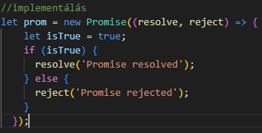
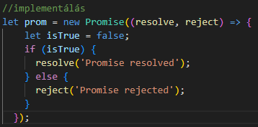
Promise Objektum – Implementálás - Példa
Ebben a példában létrehozunk egy ígéretet, majd az isTrue változó értékének megfelelően döntünk, hogy az ígéret teljesített (Fulfilled) vagy elutasított (Rejected) állapotba kerüljön!
  Az ígéret befejezéséhez a változó értékének megfelelően kerül meghívásra a resolve() vagy a reject() függvény

Slide 7
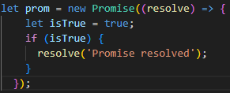
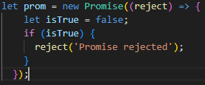
Promise Objektum – paraméterek száma
A nyílfüggvény paramétereinek száma attól függ, hogy egy Promise esetén mit szeretnénk lekezelni:
  Ha az ígéret teljesülését és meghiúsulását is le szeretnénk kezelni, akkor két paraméter kell használni
  Ha csak a teljesülést vagy csak a meghiúsulást, akkor csak egy paraméter kell, és értelemszerűen kell választani a resolve és reject közül

Slide 8
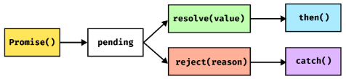
Promise objektum kezelés
Az ígéret kezeléséhez a függvényhívásokat (resolve és reject hívásokat) két további függvénnyel kell láncolni:
  then() függvény: Ha a resolve() függvény lefutott, akkor ő a then() függvényhez lesz láncolva
  catch() függvény: Ha a reject() függvény lefutott, akkor ő a catch() függvényhez lesz láncolva
Egy ígéret then() és catch() függvénye többször is meghívható

Slide 9
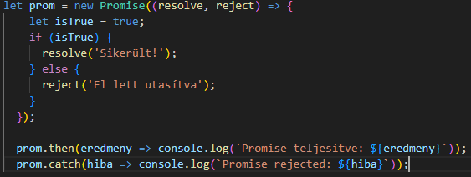
Promise objektum kezelés
Mivel az isTrue értéke true, így itt a resolve() fut le, majd a láncolás miatt a Promise objektum beépített then() függvénye fog lefutni
  Ekkor a resolve() átadja az értékét a then() függvények
    Jelen példában a resolve() átadja a „Sikerült!” szöveget a then() függvénynek
    A then() függvényen belül az eredmeny nevű lokális változó tárolja el az értéket

Slide 10
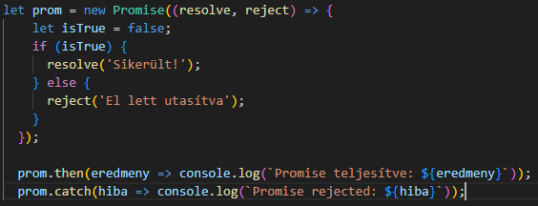
Promise objektum kezelés
Mivel az isTrue értéke false, így itt a reject() fut le, majd a láncolás miatt a Promise objektum beépített catch() függvénye fog lefutni
  Ekkor a reject() átadja az értékét a catch() függvények
    Jelen példában a reject() átadja a „El lett utasítva!” szöveget a catch() függvénynek
    A catch() függvényen belül a hiba nevű lokális változó tárolja el az értéket

Slide 11
Promise objektum felhasználása
Ígéreteket akkor használunk, amikor a feladatoknak be kell várniuk egymást
  Tehát amikor nem kezdhetjük el B feladatot addig, amíg az A feladat nem teljesül
Ígéretet objektumot lehet létrehozni egy függvény visszatérési értékének megadásakor is
  Ekkor a függvény egy promise objektummal tér vissza

Slide 12
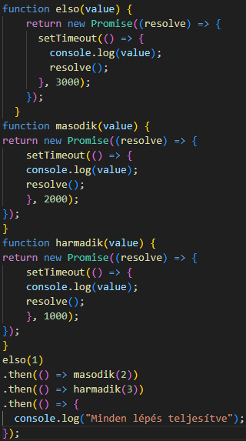

Promise objektum felhasználása
Ebben a példában az elso() nevű függvény egy
ígéretet ad vissza!
  A setTimeout() aszinkron függvénnyel késleltetjük
  a resolve() függvény lefutását 3 másodperccel
  A további függvények is hasonlóan működnek,
  csak a késleltetés ideje változik
Az ígéret kezelésénél meghívjuk az elso() függvényt,
majd az ígéret sikerességét vizsgálva futtatjuk a
masodik() fgv-t, aminek a sikerességét vizsgálva
meghívjuk a harmadik() függvényt, majd annak
sikerességét vizsgálva kiíratjuk hogy:
„Minden lépés teljesítve!”

Slide 13
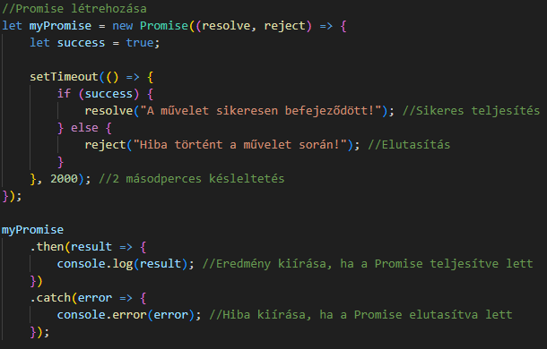
Promise Objektum - példa

Slide 14
setTimeout() és setInterval() függvények
Olyan függvények, amelyek beépített időzítővel rendelkeznek, és lehetővé teszik az aszinkron műveletek időzítését
A setTimeout(függvény, idő) függvény egyszeri késleltetést állít be, az idő lejárta után a paraméterként kapott függvény lefut
  Az időt millisec-ben kell megadni (1000ms = 1mp)
A setInterval(függvény, időköz) függvény meghatározott időközönként lefuttatja a paraméterben kapott függvényt
  Az időt millisec-ben kell megadni (1000ms = 1mp)

Slide 15
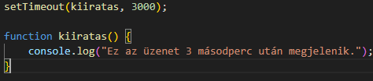
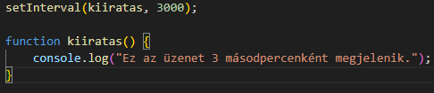
setTimeout() és setInterval() példák

Slide 16


setTimeout() és setInterval() függvények
Függvényhívás helyett természetesen a már korábban is látott anonim nyílfüggvény felhasználás is lehetséges

Slide 17


setTimeout() és setInterval() hatásának törlése
A kód késleltetését a clearTimeout() függvénnyel lehet megvalósítani, ami egy darab paramétert vár, a megszüntetendő függvény változóját
A kód ismétlését a clearInterval() függvénnyel lehet megvalósítani, ami egy darab paramétert vár, a megszüntetendő függvény változóját

Slide 18
Promise - Feladat
Készítsen egy visszaszamlalas() nevű függvényt, amely egy számot vár paraméterként és egy ígéretet ad vissza!
  A paraméterként megadott szám határozza meg, hogy hány másodperc van még hátra!
  Minden másodpercben írja ki konzolra, hogy hány másodperc van hátra még!
  Ha a program eléri a nullát, akkor írja ki a következőt: „Visszaszámlálás vége!”
  Ha a kezdőidő kevesebb, mint 1 másodperc, az ígéret legyen elutasítva az alábbi hibaüzenettel: „Érvénytelen kezdőérték!”

Slide 19
Fetch API
HTTP-kérések küldésére és válaszok kezelésére használatos függvény
  Adatok lekérésére és küldésére szolgál, aszinkron módon
  Mivel aszinkron, így nem blokkolja más programkódok futását, amíg a kérés vagy válaszküldés lefut
Az API egy interfész, amely a különböző alkalmazások közötti kommunikációt valósítja meg.
  A Fetch API a webes kommunikációt valósítja meg
Példa: Írunk egy webes felületet, amely képmegjelenítőként szolgál, de a képeket egy másik weboldalról szerezzük be!
  Ekkor nem szükséges az adott weboldal képeit nekünk eltárolni, elég egy Fetch API interfésszel kapcsolatot teremteni a két oldal között
    Így ha a képeket tartalmazó oldal frissül (mondjuk bővítik további képekkel), akkor a saját oldalunk is dinamikusan tudja ezt kezelni!

Slide 20
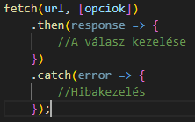
Fetch API - Szintaxis
A fetch() függvény egy vagy két paramétert vár
  Az első paraméter egy URL, azaz cím, ahonnan adatokat kérünk le, vagy ahová adatokat küldünk
  A második paraméter opcionális, itt a kérés módszerei állíthatók be
    Pl.: GET vagy POST legyen a kérés, stb
    Alapértelmezés szerint mindig GET kérést küldünk
A fetch() függvény egy Promise objektummal tér vissza, ennek megfelelően a hívás után le kell kezelni az ígéret elfogadását és elutasítását
  Amikor egy adatkérésre érkezik egy válasz, akkor a then() függvény fut le, ha hibát ad vissza, akkor pedig a catch() metódus fut le!
  A catch() metódust a legtöbb esetben elhagyjuk Fetch API esetén!

Slide 21
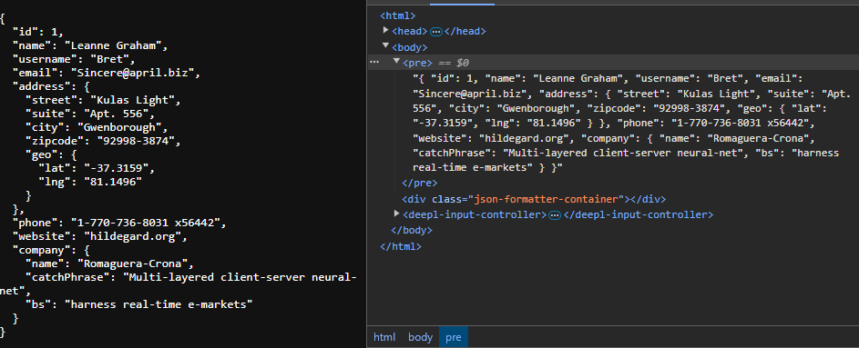
GET kérés küldése Fetch API-val - Példa
A GET egy HTML-kérés, amit konkrét adatok lekérésére fogunk használni
Nézzük meg az alábbi weboldal tartalmát: LINK

Slide 22
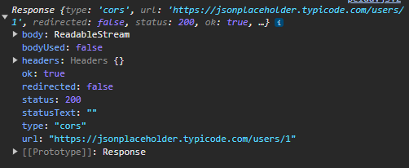

GET kérés küldése Fetch API-val - Példa
Látható, hogy a weboldal egy, a <body> elemek között megírt szöveget tartalmaz
Ha indítunk egy fetch() kérést az oldal felé, akkor egy Promise objektummal tér vissza az API, amely tartalmazza a kérés metaadatait (headers tulajdonság) és a választ (body tulajdonság)

Slide 23
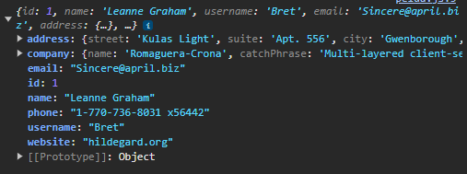

GET kérés küldése Fetch API-val - Példa
A válasz a body tulajdonságban található, de a fetch API azt egy ReadableStream objektumként adta vissza
  A ReadableStream objektum az adatok szakaszos olvasását teszi lehetővé
Ahhoz, hogy a ReadableStream objektum tartalmát használni tudjuk, először át kell alakítani a json() metódussal!
  A json() metódus a ReadableStream objektumot JS Promise objektummá alakítja!

Slide 24
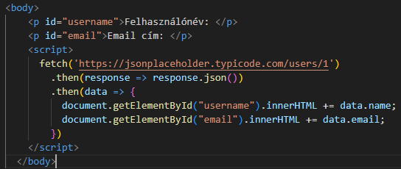

GET kérés küldése Fetch API-val - Példa
A megszerzett információ tetszőleges módon felhasználható a továbbiakban:

Slide 25
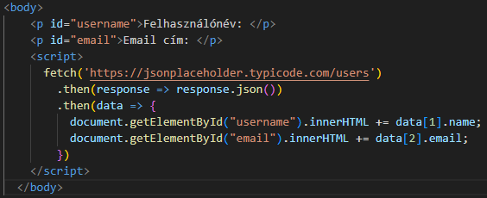

GET kérés küldése Fetch API-val - Példa
A kéréstől függően az API másféle típusú adatokkal is visszatérhet!

Slide 26
POST kérés küldése Fetch API-val - Példa
A GET kérés esetén az adatok az URL-ben kerülnek átadásra, és a visszaküldött adatok a válasz törzsében (body tulajdonság) jelennek meg
A POST kérés esetén az adatok a törzsben (body tulajdonság) kerülnek átadásra, és az adatok szintén a válasz törzsében (body tulajdonság) találhatók
  A POST kérés adatok létrehozására szolgálnak!

Slide 27
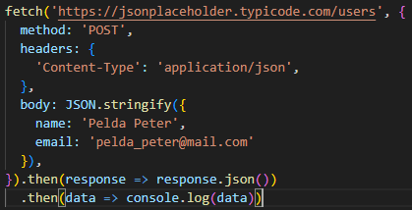

POST kérés küldése Fetch API-val - Példa
Mivel a fetch API alapértelmezetten GET kérést küld, ezért második opcióban kell meghatározni, hogy POST kérést szeretnénk indítani
  Mivel adatok létrehozását szeretnénk elérni, ezért meg kell adni a fejléc (header) és törzs (body) tulajdonságait

Slide 28
POST kérés küldése Fetch API-val - Példa
A fejlécben megírt „Content-Type” tulajdonságot application/json szövegnek kell megírni
A törzsben megírt JSON.Stringify() függvény átalakítja a JS objektumot egy JSON szöveggé!
  A JSON formátumot szokás használni a webes alkalmazások közötti kommunikációra
Valójában most nem módosítottuk a weboldal tartalmát, hiszen akkor szabadon módosíthatna bárki bármilyen weboldalt így
  A valódi felhasználás során az adatok szerveren tárolódnak, amiknek hozzáférését jogosultságokkal és hitelesítésekkel kell szabályozni

Slide 29
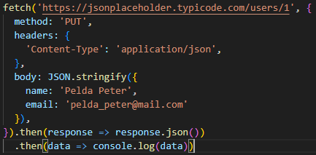

PUT kérés küldése Fetch API-val - Példa
Adatok frissítésére szolgál, de most természetesen ez csak egy példa
Második opcióban kell meghatározni, hogy PUT kérést szeretnénk
  Meg kell adni a fejléc (header) és törzs (body) tulajdonságait

Slide 30
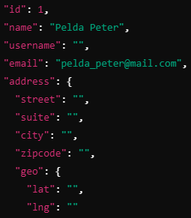
PUT kérés küldése Fetch API-val - Példa
Fontos: A PUT kérés esetén minden adatot meg kell adni, még akkor is, ha nem adunk nekik új értéket!
  Pl.: A példán csak az objektum nevét és email címét adtuk meg, így valójában minden más értéket alapértelmezettre állít
    Az alapértelmezett érték szöveg esetén üres szöveg, szám esetén 0

Slide 31
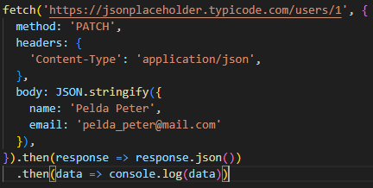
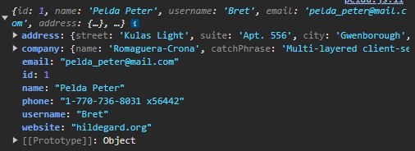
PATCH kérés küldése Fetch API-val - Példa
Adatok frissítésére szolgál, de most természetesen ez csak egy példa
Második opcióban kell meghatározni, hogy PATCH kérést szeretnénk
  Meg kell adni a fejléc (header) és törzs (body) tulajdonságait
Fontos: PATCH kérés esetén elég csak a frissítendő adatokat megadni!

Slide 32

PATCH kérés küldése Fetch API-val - Példa
Adatok törlésére szolgál, de most természetesen ez csak egy példa
Második opcióban kell meghatározni, hogy DELETE kérést szeretnénk
  Meg kell adni a fejléc (header) és törzs (body) tulajdonságait
  A kérés egy olyan felhasználói adatot töröl, amelynek az id értéke 1.
Alapesetben az API egy válaszüzenetet ad, ami igazolja a törlést, ám mivel ez csak egy példa API, így egy üres JavaScript objektumot küld vissza!

Slide 33
Kérések küldése Fetch API-val
A példák interaktívan kipróbálhatók az alábbi oldalon: LINK

